Slide 1
Protótipo com Ponte-h com motor DC
Apresetação prof. Carlos

Slide 2
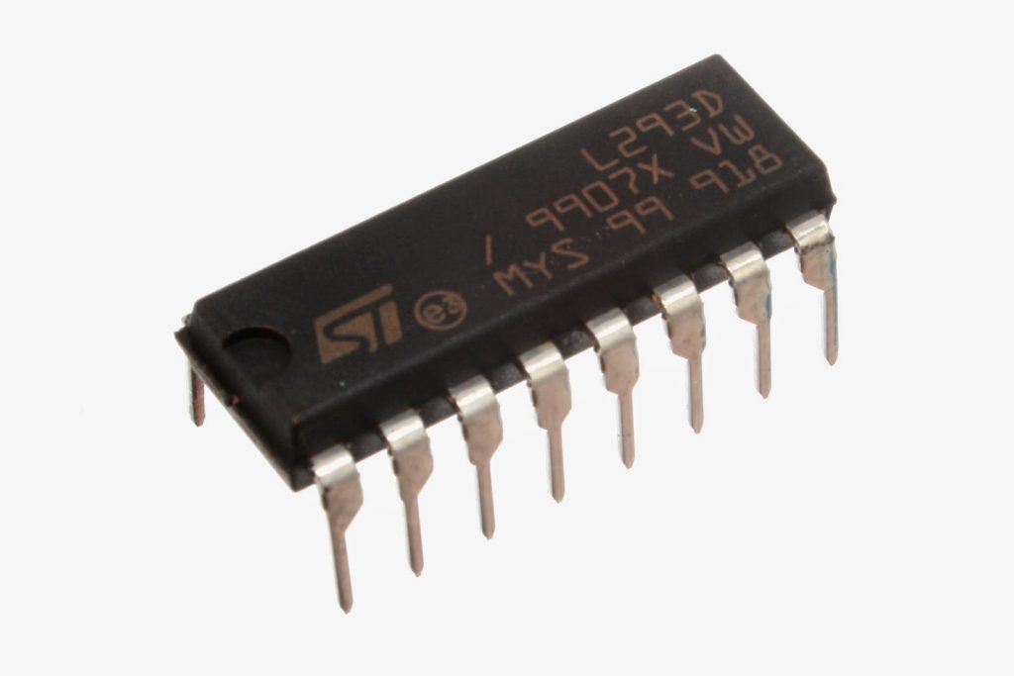
Controle de motor DC com o L293D Ponte H
Circuito integrado L293D Ponte H, como usar o CI para controle de motor DC
O L293D é um CI que possibilita o controle de 2 motores ao mesmo tempo, pois contém, internamente, dois circuitos denominados PONTE H.

Slide 3
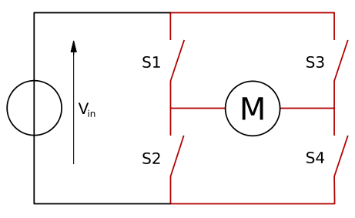
O CI L293D Ponte H
Ponte H é um conceito bem simples, em que um motor é controlado por 4 chaves e uma fonte de alimentação:

Slide 4
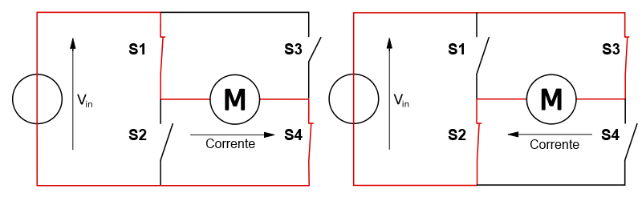
O CI L293D Ponte H
Observando a figura abaixo, vemos que, acionando as chaves S1 e S4, o sentido da corrente será da esquerda para a direita, e o motor será acionado. Desligando S1 e S4 e ligando S2 e S3, o sentido da corrente é invertido, e consequentemente o motor passa a girar no sentido contrário.

Slide 5
O CI L293D Ponte H
Internamente, o L293D utiliza transistores e diodos para realizar este chaveamento. Podemos construir nossa própria ponte H utilizando esses componentes, mas sem dúvida o tamanho compacto do CI representa uma grande vantagem na montagem de circuitos de controle de motor.
Segundo o datasheet do L293D, o componente suporta correntes de saída de 600mA por canal, isso é, você pode ligar até 2 motores de 600mA cada. A voltagem suportada é de 4.5 à 36 volts. Isso nos permite controlar diversos tipos de motores respeitando-se, é claro, a corrente máxima suportada pelo chip. Por questões de segurança, recomenda-se utilizar motores com menos de 600 mA, apesar do CI suportar picos de 1.2A. Também é recomendado utilizar um dissipador de calor caso o CI comece a esquentar.

Slide 6
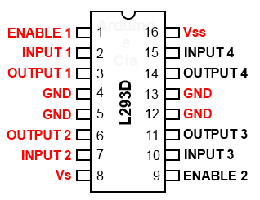
O CI L293D Ponte H
Para controle do CI, aplica uma tensão variável ao pino 1, que irá determinar a velocidade do motor, e aos pinos 2 e 7 (INPUT 1 e INPUT 2), alternamos os estados LOW (baixo) e HIGH (alto) para utilizar os conceitos de ponte H e determinar o sentido de rotação.
Na imagem acima temos a pinagem do L293D, e destacado em vermelho os pinos que utilizaremos para montagem do circuito

Slide 7
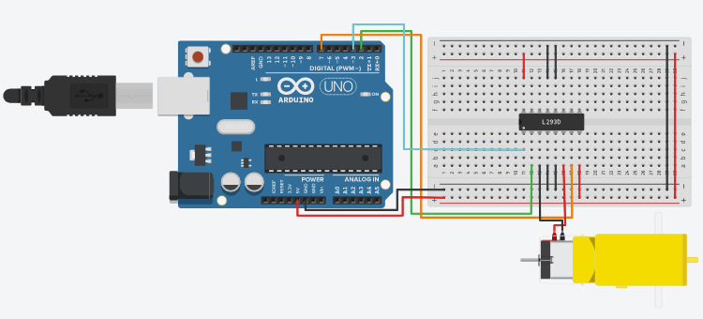
Conexão motor DC e L293D com Arduino
Como estou utilizando um motor de 5v, os pinos 8 (Vs) e 16 (Vss) estão ligados aos 5v do Arduino. Se você for utilizar uma fonte externa, conecte o positivo ao pino 8 (Vs), tomando o cuidado de verificar se o CI não está esquentando. Nesse caso, utilize algum tipo de dissipador de calor.

Slide 8
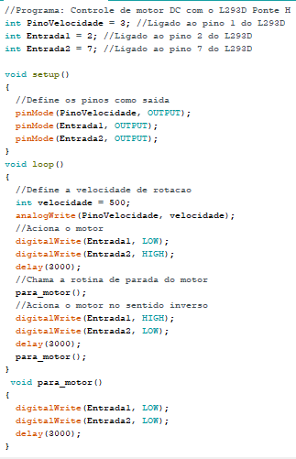
Uma versão resumida do programa de controle, sem o uso de botões, chaves ou potenciômetros, para mostrar a utilização da porta 3 do Arduino para controle de velocidade (ligado ao pino 1 – ENABLE 1do CI), e das portas 2 (INPUT 1 – pino 2 do CI), e 7 (INPUT 2 – pino 7 do CI) para controlar o sentido de rotação simplesmente alterando o nível ALTO e BAIXO (1 ou 0) das portas.

Slide 9
